Slide 1
【キックオフ資料】
企業情報管理システム構築（要件定義フェーズ）

Slide 2
改定履歴
2024/8/30 初版
2024/9/3 田中様からのご指摘を反映
キックオフ時の指摘修正

Slide 3
目次
背景・目的
プロジェクトのスコープ
要件定義のゴール
要件定義スケジュール
体制・役割
要件定義の進め方
コミュニケーション計画(会議体)
コミュニケーション計画(QA)
コミュニケーション計画(課題管理)
納品物
ご依頼事項

Slide 4
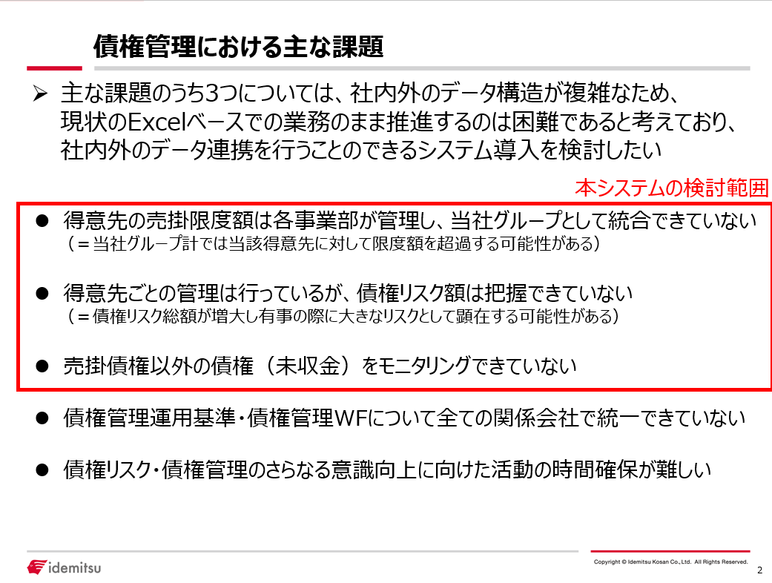
１．背景・目的・全体図
総務部様の資料転用
背景

Slide 5
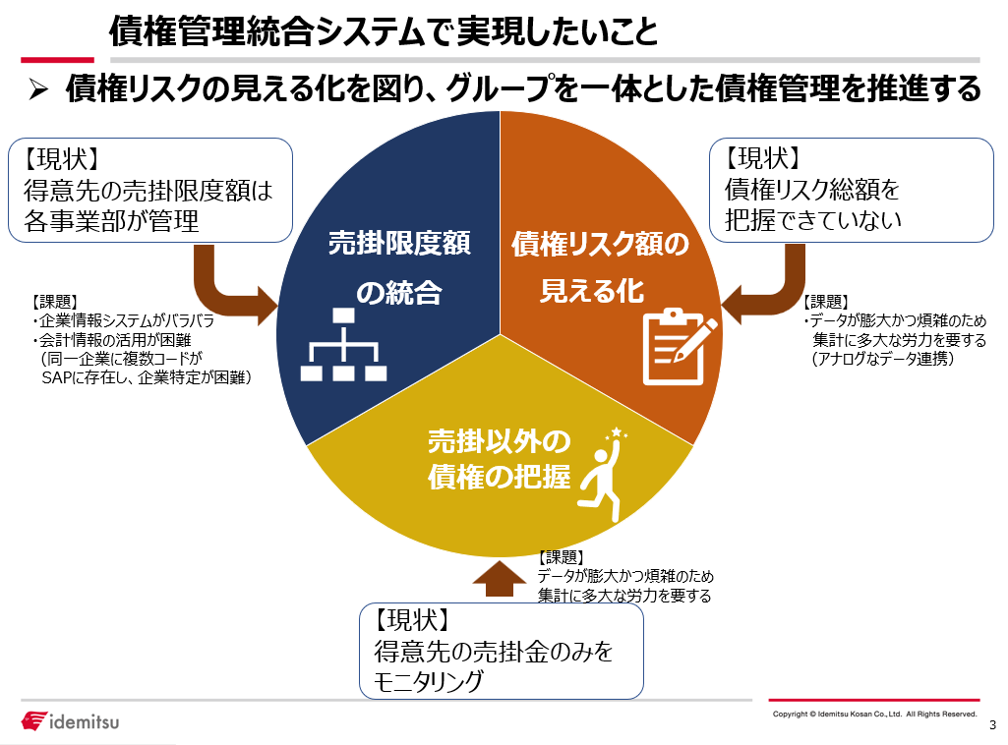
１．背景・目的・全体図
総務部様の資料転用
目的

Slide 6
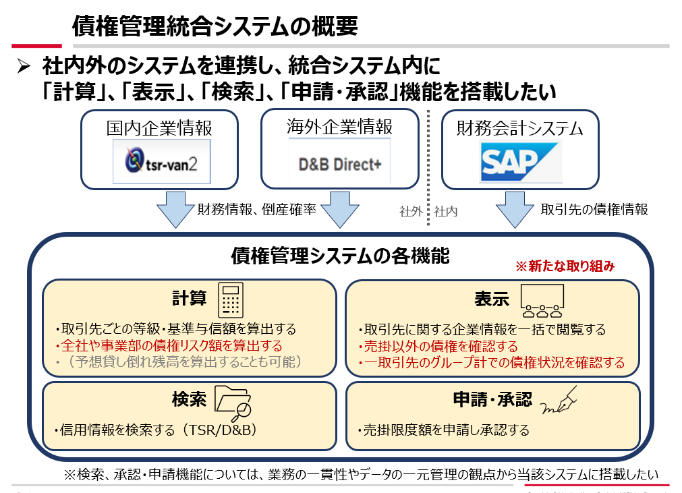
１．背景・目的・全体図
総務部様の資料転用
全体図

Slide 7
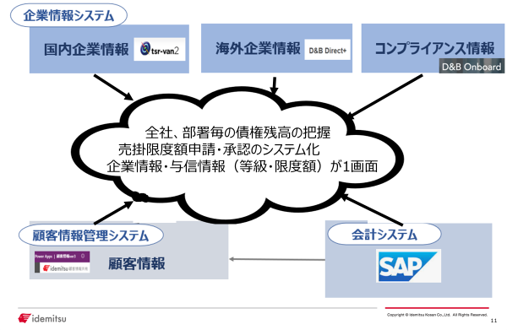

２．プロジェクトのスコープ
総務部様の資料転用
⑥
①
②
（③）
財務リスク
Excelマクロ
の機能
⑦
申請承認機能
（現：汎用WF）
（⑤）
④

Slide 8
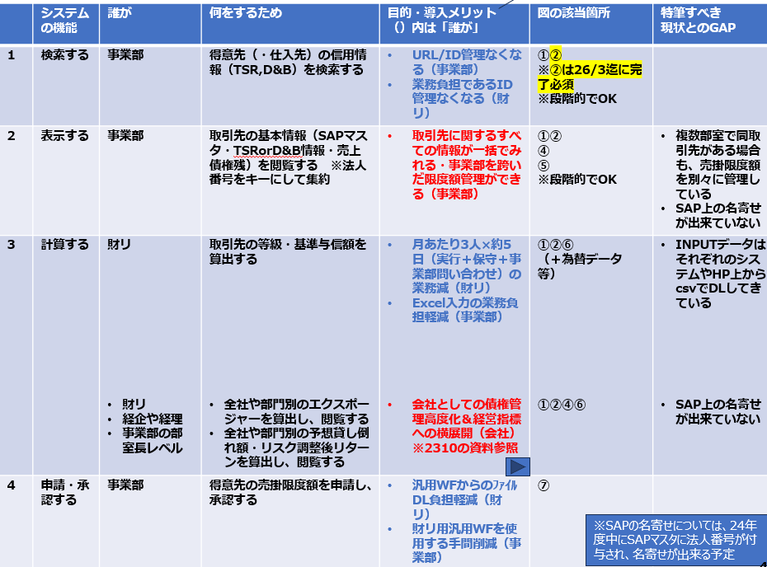
２．プロジェクトのスコープ
総務部様の資料転用

Slide 9
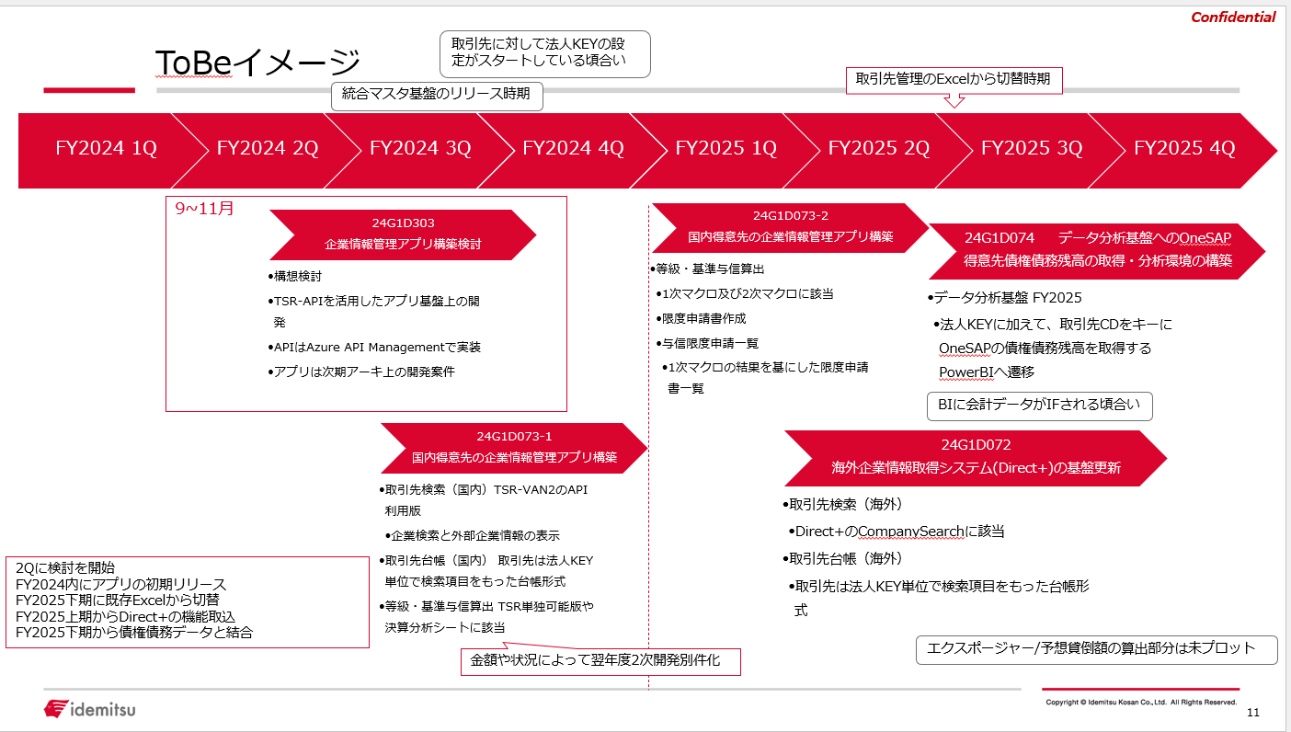
３．要件定義のゴール
① P.8スライドの1～4の開発範囲・開発スケジュールの確定
② P.8スライドの1～4の正式見積の提示
③ P.8スライドの1～4の中で"24G1D074"の内容については未確定な部分があるため
概要部分のみヒアリングし2025年度に別案件として詳細の要件確認
DI部様の資料転用
以下③の部分の表記削除希望
2回目の打ち合わせで会話させていただいた部分、この3か月間の要件定義にて、弊社として一番メインで見積もりを提示してほしい項目が、「24G1D074」に該当する項目です（理由：主目的に該当する部分はこの74の項目のため ※検索・表示・計算・申請承認だと計算するの後半）。
次頁p.8のスケジュールを見ると、この74の項目も含め、要件定義・概算見積→正式見積もりを出してもらう流れになると思いますので、①②で網羅されており、③の文言は不要かと思います。
この点、現在の弊社側の認識と貴社で理解してもらっている内容の間にずれが発生しているようにも感じています。相談当初や過去資料には明記していなかったため、先々週の契約前2回の打ち合わせで伝わりきらなかったようでしたら申し訳ないですが、
現時点での当システムの開発主目的はこの74に相当する項目に置いていますので、この点ご認識いただきたくお願いします。
→ 上記について記載方法があいまいになっており申し訳ございません。
「24G1D074」が要件定義の中に含まれている点については弊社も把握できております。
ただし現時点で未確定な部分があると伺っておりましたのでその部分については
概要のみを聞かせていただき、要件定義の業務フローなどにも聞いた範囲で記載いたします。
正式見積については概要部分のみとなってしまうので対象外とさせていただき、
2025年度に詳細要件の確認完了後に正式御見積とさせてください。
※概算であれば今回の要件定義のタイミングで提出可能です。
24G1D074についてはPowerBIではなく、システム内で表示する方針
SAPの名寄せ部分については他ベンダー調整が必要になるので課題となる可能性あり。
74については表示方法、他システム連携部分等で条件（前提）付きでの正式見積となる見込み。
後日要件が変更になる場合は再度要件定義、再見積とする。

Slide 10
４．要件定義スケジュール
凡例
マイルストーン
弊社主体作業
弊社・貴社共同作業
工程 |  | 2024年度
 |  | ９月 |  |  |  | 10月 |  |  |  | 11月 |  |  |  | 12月
マイルストーン
企業情報管理システム | QA/ヒアリング
 | 業務フロー作成 検索する 表示する
 | 業務フロー作成 計算する
 | 業務フロー作成 申請・承認する
 | 非機能要件 ヒアリング
 | モック作成
キックオフ
概算見積提出
(検索する
表示する)
要件確定
正式見積提出
開発工程開始
(設計～)
概算見積提出
(計算する)
開発工程
契約締結
QA
記載方法がわかりづらく申し訳ございません。
10月は5週あるため、
計算するの検討に3週間利用できるためスケジュール的にはこのままで問題ありません。
キックオフで計算するのボリュームが大きいことは把握しましたのでQAのタイミングで総務部様に確認する内容を細かくし検討時の手戻りが少なくなるように対応させていただきます。
作成
検討
作成
検討
作成
検討
検討
作成
検討

Slide 11
５．体制・役割
出光興産様
システムエグゼ
責任者
責任者
★：プロジェクトリーダ
責任者
村橋 一彦様
福井 将敏
オブザーバ
営業窓口
メンバー
野村 康二
髙浦 祐朗
金子 竜也様
山本 晃弘様
課題管理
レビュ
アー
ＰＪ
管理
プロジェクトマネージャ
川名 翔太
【総務部財務リスク課】
責任者
田中 健嗣様
業務フロー
(検索する/表示する)
業務フロー
(計算する/申請・承認する)
モック作成
メンバー
川原田 但様
田中 沙織様
金城 千秋様
★上木 利文
★朴 邦彦(10月～)
伊藤 信吾(10月～)
★上木 利文※兼
青木 瑛志
TBD(10月～)

Slide 12
５．体制・役割
役 割 | 責任（作業内容）
責任者 | プロジェクト全般にわたる責任者 プロジェクト全体方針の確認
プロジェクトマネージャ （略称：PM） | プロジェクト全般にかかわる重要方針の確認 プロジェクト全体の運営管理（目標、範囲、予算、スケジュール、要員等） リスク管理（リスクの認識、およびエスカレーション） プロジェクト決定事項のメンバーへの周知 プロジェクト全体の品質管理（主要成果物のレビュー） プロジェクト全体の課題管理 （課題に対する対応策の提案、および検討）
プロジェクトリーダ （略称：PL） | 各種成果物の作成・レビュー 各種成果物の説明
システムエンジニア （略称：SE） | 各種成果物の作成
オブザーバ | 現行システムの整合性確認 「出光開発標準」での開発支援

Slide 13
６．要件定義の進め方
ヒアリング～要件定義書の作成は複数回繰り返します。
ヒアリング
要求の分析
要件定義書の作成
ユーザーの潜在的な要求を掘り起こすことを目的として、現行業務および要望についてヒアリングを実施します。
また、同時に前回のヒアリング事項についての、弊社の認識に間違いがないかの確認を行います。
ヒアリングによりまとめた要求を細分化し、要件・内容を決めていきます。要望通りのシステムとして動くために「必要な機能」を洗い出します。
また、それぞれの要求に対し優先順位付けをおこないます。
ユーザーからヒアリングし、細分化した「要求」を、要件定義書として、体系的に分析・整理します。
また、要求の優先順位をもとにシステム化方針およびシステム化範囲の検討をおこないます。
QA表
機能・非機能要件一覧
新業務フロー
画面一覧,帳票一覧
バッチ一覧,メール一覧
外部IF一覧

Slide 14
６．要件定義の進め方
要件定義工程は、「全体を最適化した業務・システムの新しい姿の定義」「プロジェクトスコープ（機能）の確定」「プロジェクト規模の見積り」を行う非常に重要な工程であり、また、後続フェーズの指針となるため、手戻り・検討漏れがないよう最終形を見据えたものである必要があります。これらを実現するため、以下を心がけて実施します。
1
業務の理解に努め、ユーザーの言葉で、ユーザーの理解できる記載を行う
システム開発の言葉は、ユーザーには解りづらいものであります。ユーザーとの認識齟齬を発生させないために、要件定義書は「ユーザーの言葉」で記述します。
2
全体を表したうえで、どの範囲を記載するのか、全体⇒詳細の記載を行う
個々の詳細から確認するのではなく、ユーザーの頭の整理をさせるため、全体から詳細につながる記述をします。また、マトリクスなどを用いて、システム全体を俯瞰した資料でまとめて確認するなど工夫します。
3
「網羅性（パターン）」を重視し、すべての業務パターンを記載する
ユーザーからのヒアリングですべてのパターンを拾うことは難しいものとなります。まず全体の範囲（業務のパターン）を明確にし、漏れのないように表等を使用してパターンごとに記述します。
（もし○○の時～、の記載をしたならば、必ず対となる○○以外の時～を記述されるようにします）
注1 上記は、弊社プロジェクトガイドラインからの抜粋

Slide 15
７．コミュニケーション計画(会議体)
システムエグゼ内部
会議名 | 会議内容 | 開催頻度 | 参加者
朝会 | ・進捗報告、課題共有 | 日次 | 開発メンバー
定例ヒアリング フィードバック | ・定例ヒアリングの内容を内部でFBする ・宿題の担当確認 | 毎週金曜日 16時～17時 | 開発メンバー
全体
会議名 | 会議内容 | 開催頻度 | 参加者
キックオフ会議 | ・スコープの確認 ・スケジュールの確認 ・進め方確認 | 2024/9/3 16時～17時 | 出光興産様 DI部 金子様、山本様 総務部 田中健嗣様(任意) 川原田様(任意) 田中沙織様、金城様 システムエグゼ 川名、野村、上木、朴 ※そのほかのメンバーは随時
進捗会議 | ・課題管理 ・進捗報告 | 毎週水曜日 15時～16時 ※1回目のみ9/11(水) 10時～11時
定例ヒアリング | ・QA ・業務フロー検討 | 毎週金曜日 13時～15時 ※1回目のみ9/5(木) 13時～15時
要件定義完了報告会 | ・ 要件確定 ・ 開発スケジュール確定 ・ 正式見積の提示 | 11月後半で調整
課題検討 | ・課題の検討 | 随時
※上記の他に、必要に応じてお打合せをご依頼する場合がございます

Slide 16
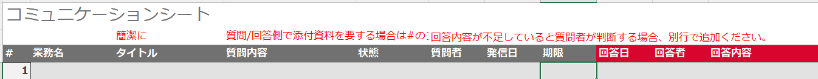
８．コミュニケーション計画(QA)
要件定義でヒアリングする業務内容については金子様から共有いただきました
「コミュニケーションシート」を使用して実施いたします。※業務名、状態、期限の列を追加しています。
資料はBox内で管理(https://idemitsu.box.com/s/wrrv1uk0euzldwr0ojxr628ure8wfixh)
《運用ルール》
質問・回答更新後はTeamsのチャットで報告をお願いいたします。
※専用のスレッドを作成します。
期限日は定例ヒアリングの日にちとして、それまでに回答をお願いいたします。
設定されている期限日に認識合わせを実施させてください。
※期限までに回答が難しい場合はチャットで報告をお願いいたします。
状態は以下のルールとさせてください。
質問中：質問起票時の状態
回答済：回答記載時の状態
完了 ：定例ヒアリングで認識合わせが完了した状態
コミュニケーションシートの質問・回答で画像など別ファイルが必要な場合はBox内に格納しリンクを質問内容、回答内容に記載する。
添付資料拡張場所：https://idemitsu.box.com/s/qygvq5czkh6gwdaipw7qtzb5rsc9m5te

Slide 17
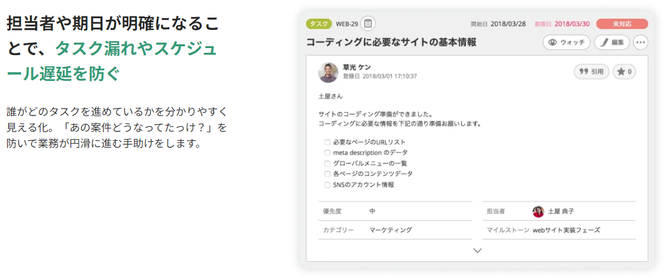
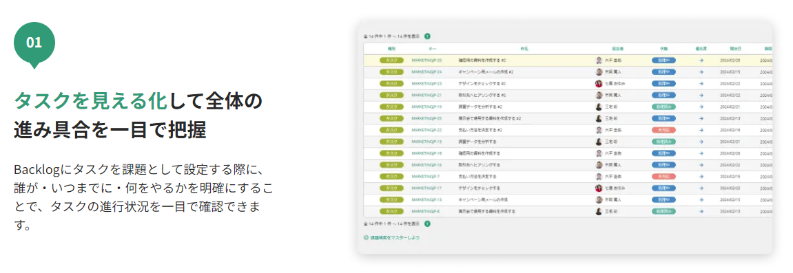
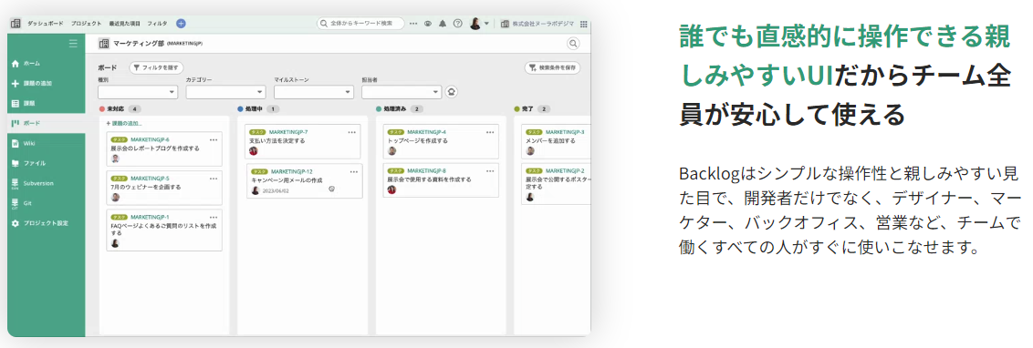
９．コミュニケーション計画(課題管理)
要件定義で発生したプロジェクト内の課題は”Backlog”というサービスを使用し、管理させていただきたい
※弊社で契約しているBacklogの使用を想定しております。
《URL》 https://backlog.com/ja/
現在Teamsで金子様と協議中
確定しましたらプロジェクト内で共有させていただきます。

Slide 18
１０．納品物
工程 |  | 作業概要 | 成果物・納品物
プロジェクト開始 | プロジェクト計画 | プロジェクト計画を実施する。 ※今回は要件定義工程のみ | プロジェクト計画書
要件定義 | 要件定義 | 要求を整理し、解決の方向性を検討する。 新業務フローなどを作成し、システム化範囲を明確にするとともに、実現のためのシステム要件（機能要件、非機能要件）を明確にする。 | 画面一覧 帳票一覧 バッチ一覧 メール一覧 外部IF一覧 システム構成図 システム全体図 機能・非機能要件一覧 新業務フロー
 | モックアップ作成 | 貴社とのイメージを共有するため、視覚的に判別可能な画面モックアップ（5画面程度）を作成する。 | 画面モックアップ 主要画面
納品物のイメージ品（見本）を本日の打ち合わせで見せていただくことは可能でしょうか。
→ 来週(9/10)に各フォーマットの準備をさせていただくでもよろしいでしょうか？
QAの迅速な回答等承知いたしました。万が一ですが、3か月間でp.16の予定していた納品物が用意できなかった場合はどうなるのでしょうか。
契約内容にもかかわると思いますが事前に認識合わせをしておきたくお願いします。
→ 前提としては3か月の間で作成を完了できるように努力いたします。
その中で一部、課題が残る場合は、両社協議の上、次工程の作業とさせていただく可能性はあるかと思います。
要件定義がまとまらず、ヒアリングの期間が足りないと判断した場合は、
別途費用のご相談をさせていただく可能性もございます。
上記のようなことが突然発生しないように毎週の進捗報告の場で
現在の要件定義のヒアリングが順調にいっているか、課題が置き去りになっていないかなど
共有をさせていただく予定となっております。
週次の中で予定を共有いただけると優先順位を総務部様のほうでつけることができる。
要件定義内容（検索・表示する、計算する等）を細分化し、総務部様と優先順位決めを行う。

Slide 19
１１．依頼事項
プロジェクトメンバー青木および、TBDの出光様アカウントの発行依頼をさせていただきますので、ご対応をよろしくお願いいたします。
※朴に関しては出光様の他プロジェクトで発行済みです。
出光様内での調整(DX技術戦略課,DP課)についてご依頼することがあると思いますので、よろしくお願いいたします。
※必要な資料等は要件定義内で作成予定(システム構成図など)
QAの回答など、短納期での対応をお願いすることが多くなると思いますので、お忙しいところ恐縮ですが、ご対応のほどよろしくお願いいたします。

